Slide 1
Projeto de Sistemas Microcontrolados
Controle de Acesso
Caio de Andrade Caetano RA: 98884
Felipe Favaro Tsukuda RA:101025
Hugo Fusinato RA:101201

Slide 2
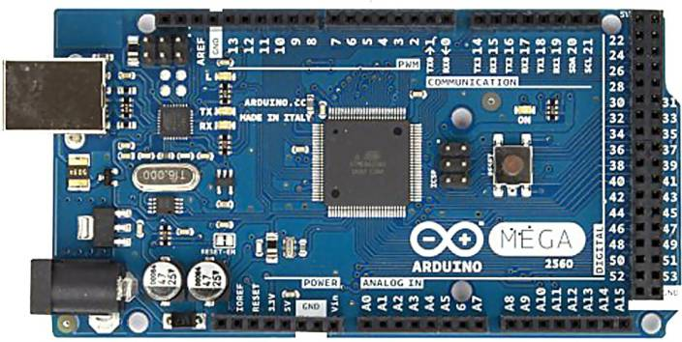
Arduino Mega (ATmega2560)

Slide 3
Arduino Mega (ATmega2560)
Principais características:
Processador RISC
Microcontrolador ATmega2560 com clock de 16MHz
2 portas reguladoras de 5V e 3,3V
4 portas seriais de hardware
Protocolo I2C (SDA e SCL)
Protocolo SPI (MOSI, MISO, SCK e SS)
Alimentação feita por porta USB (7 a 12V)

Slide 4
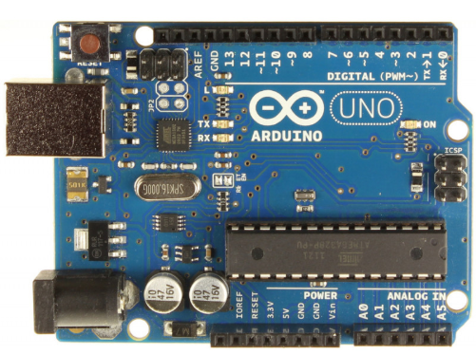
Principais Diferenças
Arduino Mega x Arduino Uno

Slide 5
 | Arduino Mega | Arduino Uno
Digitais | 54 | 14
Analógicas | 16 | 6
PWM | 15 | 6
UART | 4 | 1
Flash | 256Kb | 32Kb

Slide 6
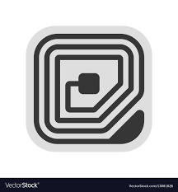
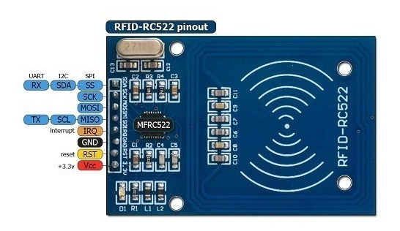
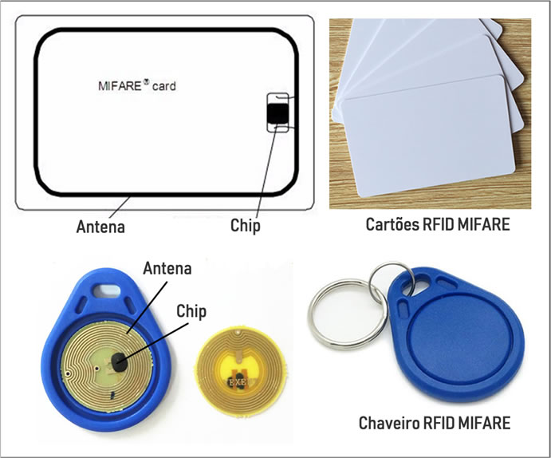
RFID (RC522)

Slide 7
RFID (RC522)
Identificador de radiofrequência (Radio Frequency IDentification)
Originado durante Segunda Guerra Mundial
Inicialmente utilizado nos sistemas de radares, para identificar aeronaves “amigas”
Consiste de uma antena, transceptor e um transponder ou etiqueta
Protocolo de comunicação SPI
Etiquetas:
Passiva: As etiquetas utilizam o sinal de radiofrequência do leitor para transmitir suas informações
Ativa: Estas são mais sofisticas, a própria etiqueta ou cartão emite seu sinal de radiofrequência, por meio de uma bateria

Slide 8
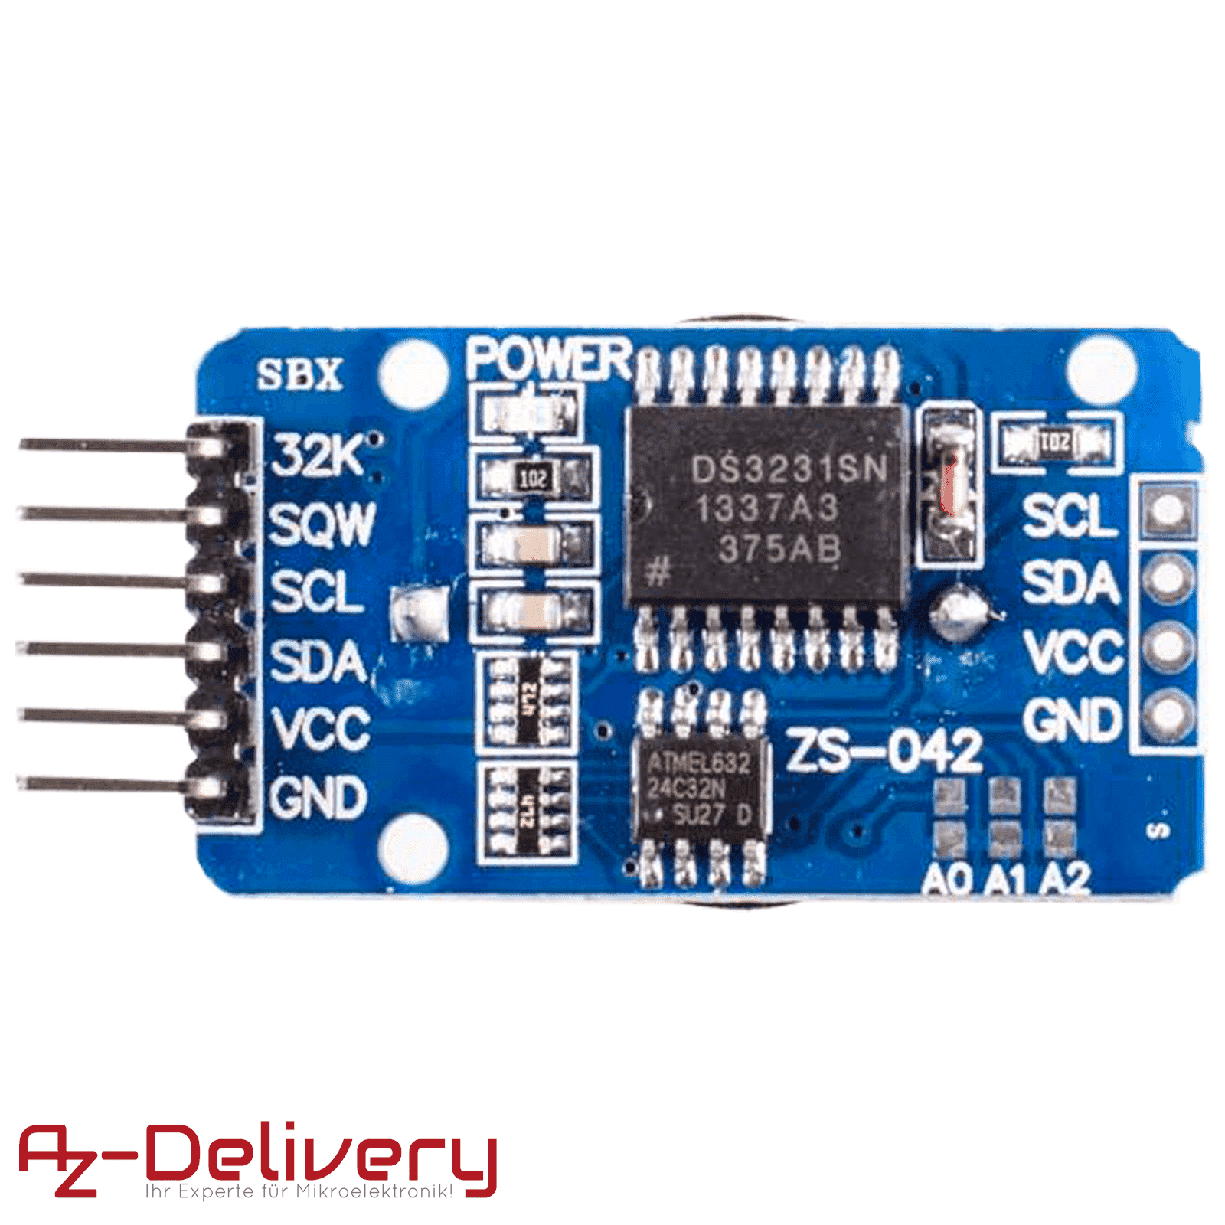
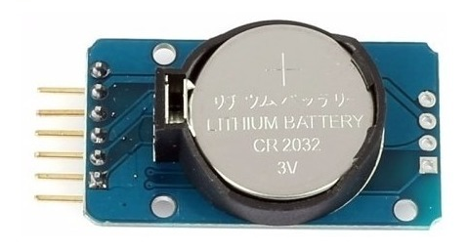
RTC (Real Time Clock)

Slide 9
RTC (DS3231n)
Relógio de tempo real (Real Time Clock)
Mantém a contagem do tempo mesmo que não haja fornecimento de energia ao sistema (ano, mês, dia, hora, minuto e segundo)
Baixo consumo de energia (consumo menor que 500nA no modo bateria com o oscilador em funcionamento)
Protocolo de comunicação I2C
Este modelo possui também um sensor de temperatura que não foi utilizado

Slide 10
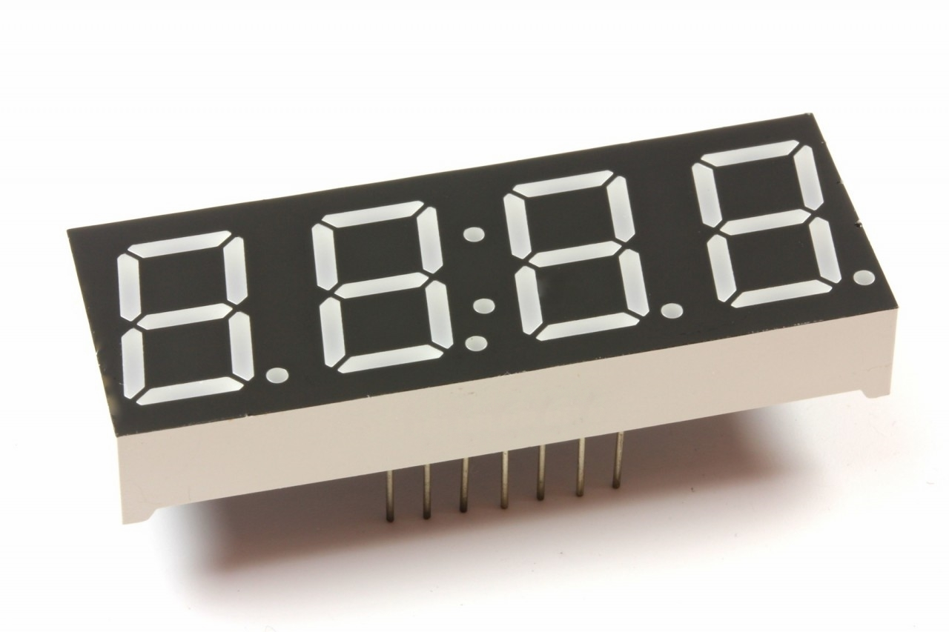
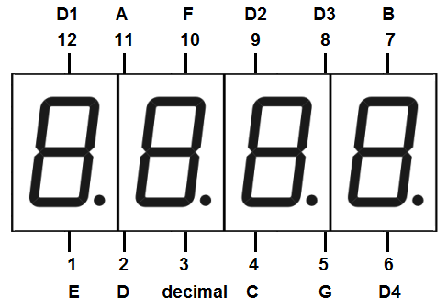
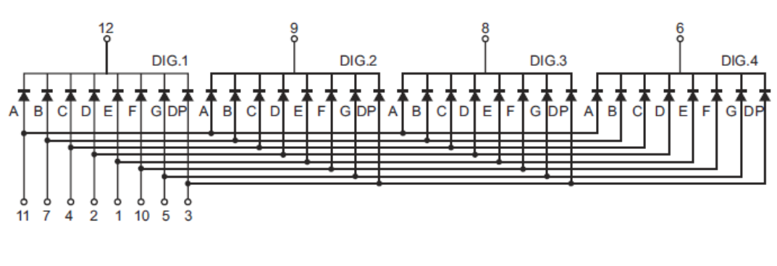
Display 7 Segmentos (KYX-5461AS)
Catodo Comum
12 pinos
4 para cada um dos dígitos
7 para cada um dos segmentos + 1 para o ponto decimal (que não foi utilizado no projeto)
7 resistores de 330 Ohms
Jumpers

Slide 11
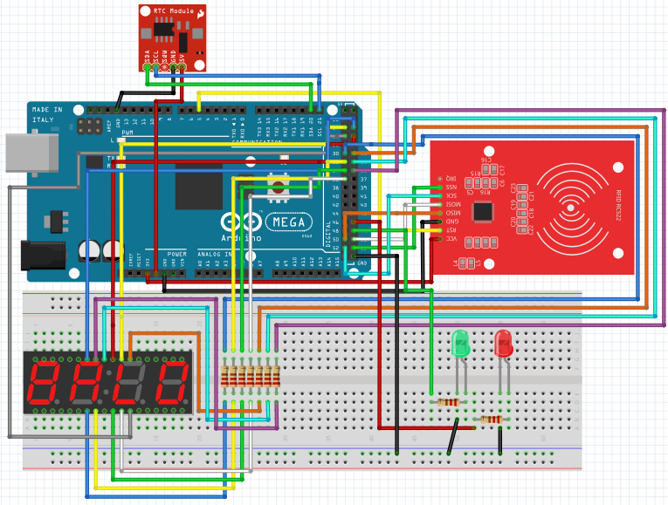
Circuito

Slide 12
Diagrama de Blocos do Circuito
RC522 (RFID Reader)
KYX-5461AS (Display 7 Segmentos 4 Digitos)
SPI
Arduino Mega
(ATmega2560)
Led verde
Ds3231n (RTC - Real Time Clock)
Led vermelho
I2C
Comunicação Serial USB

Slide 13
Fluxograma do código
Cartão não identificado
Identifica a presença de um cartão
Início
Configura os pinos e os módulos
Tela 0
Led vermelho aceso
Tela = 0
Mostrar tela no 7seg
Tela 5
Led vermelho piscando
Tela = 0
Cartão identificado
Tela 4
Tela = 0
Lê o cartão e guarda seu UID
Led verde piscando
Para o leitor RFID
Tela 1
Tela 2
Tela 3
Hugo
Tela = 1
Cartão reconhecido
Imprime uma linha
Imprime o horário de entrada
Se estiver entrando
Felipe
Tela = 2
Checa os dados do UID com o banco de dados
Imprime o nome
Caio
Tela = 3
Imprime o horário de saída
Se estiver saindo
Convidado
Tela = 4
Cartão não reconhecido
Imprime “Acesso Negado”
Acesso Negado
Tela = 5

Slide 14
Bibliotecas utilizadas
SPI.h - Biblioteca padrão do arduino - Traduz o protocolo SPI
SPI.begin();
MFRC522.h - GithubCommunity - 1.4.4 - Controla o módulo RFID e lê as informações dos cartões
rfid.PCD_Init(); rfid.PICC_IsNewCardPresent(); rfid.PICC_ReadCardSerial(); rfid.PICC_GetType(rfid.uid.sak); fid.uid.uidByte; rfid.uid.size
Wire.h - Biblioteca padrão do arduino - Traduz o protocolo I2C
Wire.begin();
DS3231.h - Andrew Wickert, Eric Ayars, Jean-Claude Wippler - 1.0.2 - Lê as informações de tempo registradas no módulo RTC
Clock.getHour(); Clock.getMinute(); Clock.getSecond(); Clock.getDate(); Clock.getMonth(Century); Clock.getYear()

